Slide 1

Ledarskap !?
Fredrik Björk

Slide 2
Ledarskap
Relationen mellan ledning och ledarskap?
Ledning – funktion/struktur
Ledarskap – ofta personligt
Relationen mellan ledning och styrning?
”Rattmetaforen”:
Ledning är att se till att bilen har en ratt
Styrning är att hålla i den

Slide 3
Projektledarens uppgifter
Ansvar (metoder, personal, budget etc.)
Ledning (styrning, motivation, delegering)
Samordning
Kommunikation (inåt-utåt)
Avrapportering (deadlines-milstolpar)
Hantera störningar (inre-yttre)
Dokumentation
Ansikte utåt
Projektledaren (individ) – projektledningen
(strukturen för riktning och fokus i gruppen)

Slide 4
Projektets paradoxer
Förändring
Innovativt
Löst och öppet
Nytänkande och utveckling
Flexibelt
Möjlighet att lära nytt
Rationellt
Mätbart
Styrbart
Synliga resultat
Skapa effekt
Planeras o genomföras inom tid och budget

Slide 5
Ledning & ledarskap i projekt – i förhållande andra verksamheter
Tidsbegränsning och uppgiftsorientering utmärker projekt
Skiljer detta ut ledning av projekt, från ledning av andra verksamheter/organisationer?

Slide 6
Hur ska en ledare vara?

Slide 7
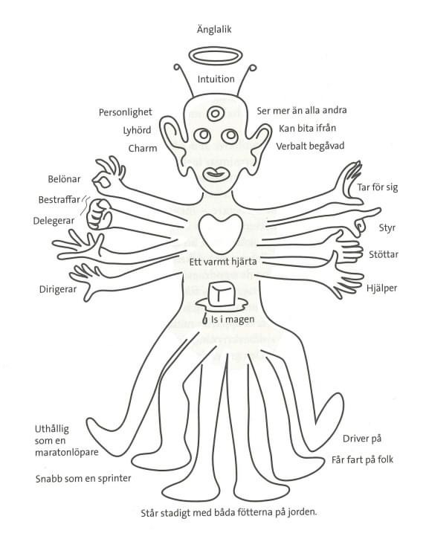

Slide 8
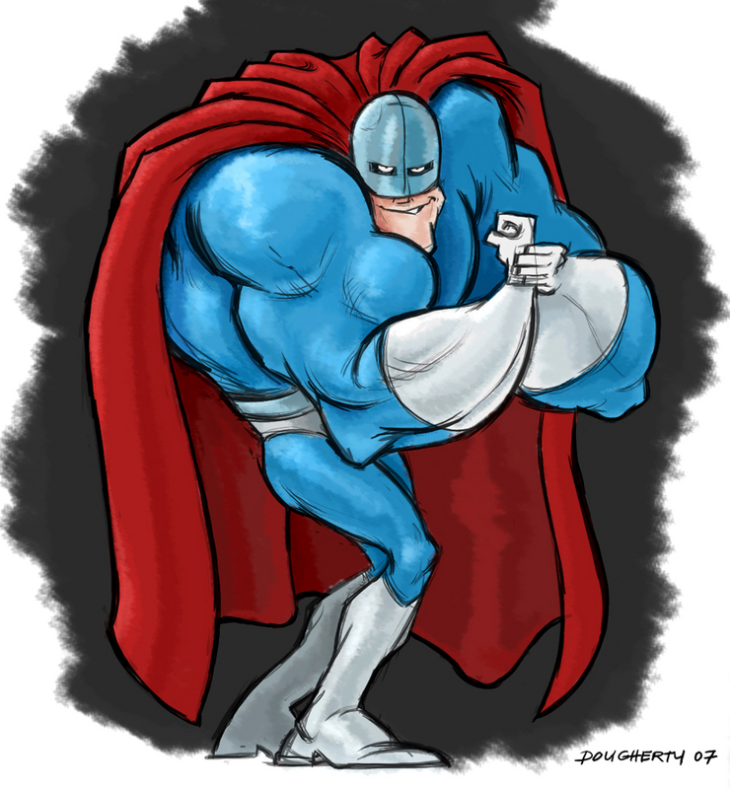
’Management by messiah’
Svårt att leva upp till bilden av ledaren som ”superhjälte”
”Management by messiah” – säger mer om (projekt-)ledaren som person än om verksamheten och dess förutsättningar

Slide 9
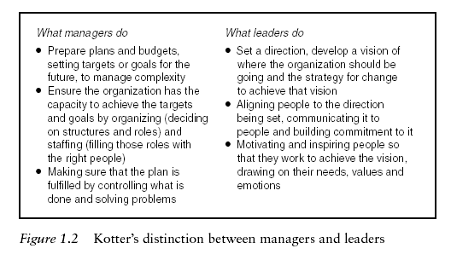
Management & Leadership
(svenska, ung. ’förvaltning’ och ledarskap)

Slide 10
Ledning som gruppdynamisk process

Slide 11
Ledning/ledarskap som social/gruppdynamisk process
Ledningen av gruppen bygger på en gemensam överenskommelse
Viktigt att se ledningen av teamet som en angelägenhet för HELA teamet
Att göra sig ledningsbar
Kan jag lösa uppgiften?
Vill jag lösa uppgiften?

Slide 12
Reflexivitet
Graden av social reflexivitet resp. uppgiftsreflexivitet
  Reflektera över socialt klimat, konflikthantering och stöd för gruppen/teamet
  Reflektera över uppgiften, strategier, processer och arbetsmetoder

Slide 13
Hur bygger man effektiva arbetsgrupper?
Arbetsgruppen skall ha intressanta – och utmanande arbetsuppgifter
Individerna ska känna sig betydelsefulla för verksamhetens resultat
Individerna ska ha intressanta arbetsuppgifter
Klara målsättningar för arbetsgruppen
Feedback

Slide 14
Ledarskapsstilar

Slide 15
Klassiska ledarskapsstilar
(deskriptiva kategorier)
Auktoritärt (enligt militära förebilder)
”Låt gå”
Demokratiskt ledarskap

Slide 16
Samtida (normativa) perspektiv – Transformativt ledarskap
Transformativt ledarskap - "leaders and followers make each other advance to a higher level of morality and motivation.”
Identitet och vision, att stärka ”medskaparnas” känsla för ägarskap av projektet
Ledaren som förebild
Ledaren ska erbjuda meningsfulla utmaningar
Stimulera innovation och kreativitet
Individualiserad ledning (mentorskap/coaching)
Notes:
https://www.sagepub.com/sites/default/files/upm-binaries/59330_Chapter_7.pdf

Slide 17
Samtida (normativa) perspektiv –
Autentiskt ledarskap
Autentiskt ledarskap – ”Know Yourself and to Your Own Self Be True”
Självförståelse
Balans och öppenhet – bevara objektivitet
Internaliserad moralisk hållning
Relationell transparans

Slide 18
Situationsanpassat ledarskap
Ledningen måste vara anpassad till verksamheten och
Kontexten
Uppgiften
Strategin
Gruppen

Slide 19
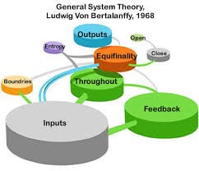
Systemledning
System handlar om samverkan med funktion/syfte; består av (och kan beskrivas utifrån) dess delar/komponenter och deras inbördes relationer

Slide 20
Komplext system
Komplicerat system

Slide 21
Att leda i komplexa situationer
Möjlighet till kunskap –
och kunskapens roll för ledarskap
och beslutsfattande
CYNEFIN
(Snowden)

Slide 22
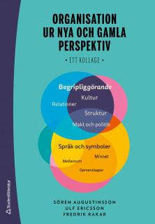
Tips på läsning!
Notes:
https://www.fabriciusresurs.se/bocker/teori-u-introduktion-och-perspektiv/
Kort sammanfattning av Theory U med Otto Scharmer: https://youtu.be/wtpztsl96tM

Slide 23
SLUT

